Slide 1

Школа пожилого возраста по направлению:
«Развитие социального туризма для граждан пожилого возраста и инвалидов»
Тема:
«Экскурсия на кораблике по реке Исеть.».
Руководитель: Пучкова М.В.

Slide 2
05.09.2025 года с участниками школы пожилого возраста мы прокатились на кораблике «Каменская ласточка» по реке Исеть. Это было замечательно! Экскурсия с гидом позволила узнать много интересного о местных достопримечательностях и истории. Особенно впечатлили рассказы о природе и значимых местах вдоль реки.

Slide 3
Во время экскурсии по реке Исеть в Каменске-Уральском можно увидеть как природные, так и исторические достопримечательности. Река течёт в скальном коридоре, местами скалы стесняют русло, и долина реки представляет собой каньон.

Slide 4
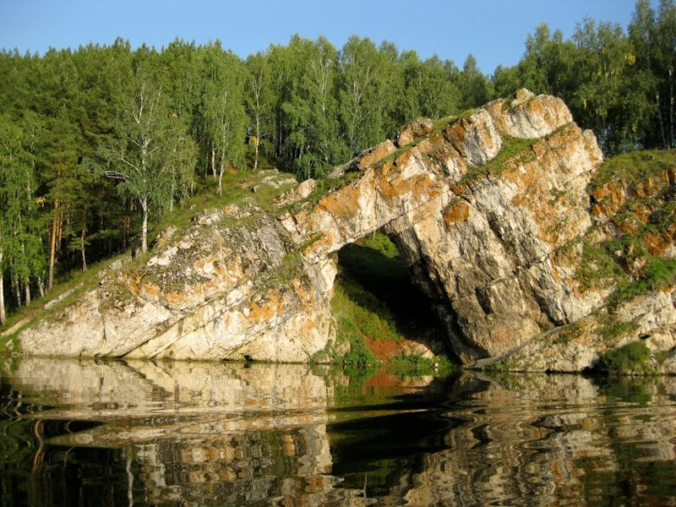
Скала «Каменные ворота» — известняковая скала необычной формы в виде арки или ворот. Памятник природы областного значения, входит в список особо охраняемых природных территорий России.

Slide 5
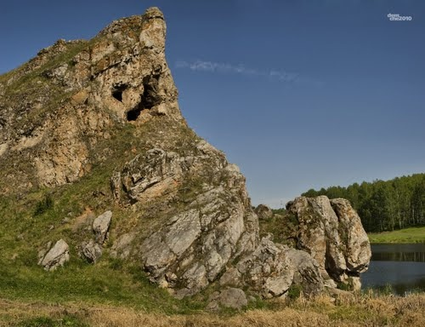
Скала «Три пещеры» — известняковая скала на левом берегу Исети, часть прибрежного скального массива «Исетский каньон». Имеет статус геологического памятника регионального значения.

Slide 6
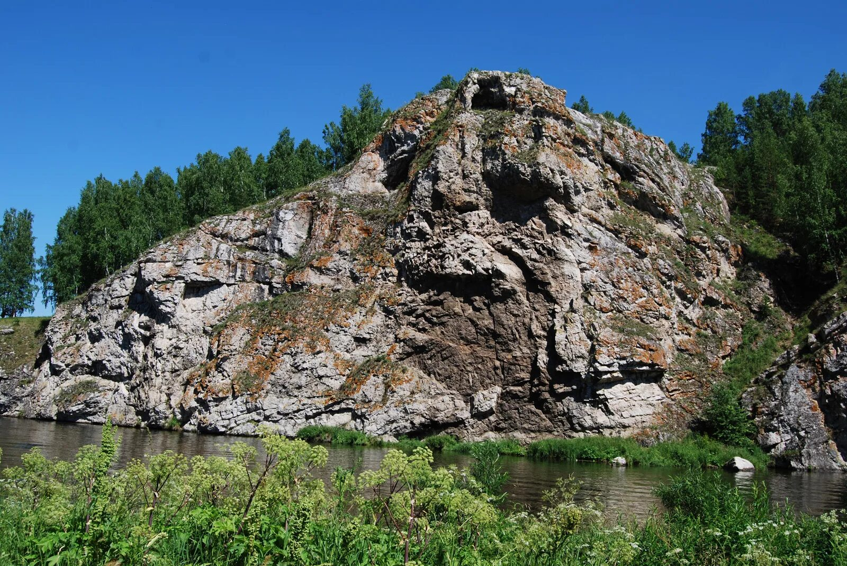
Скала «Филин» (другое название — Филинячий камень) — расположена неподалёку от Каменных ворот на правом берегу Исети. Имя скала получила благодаря внешнему сходству с представителем пернатых.

Slide 7
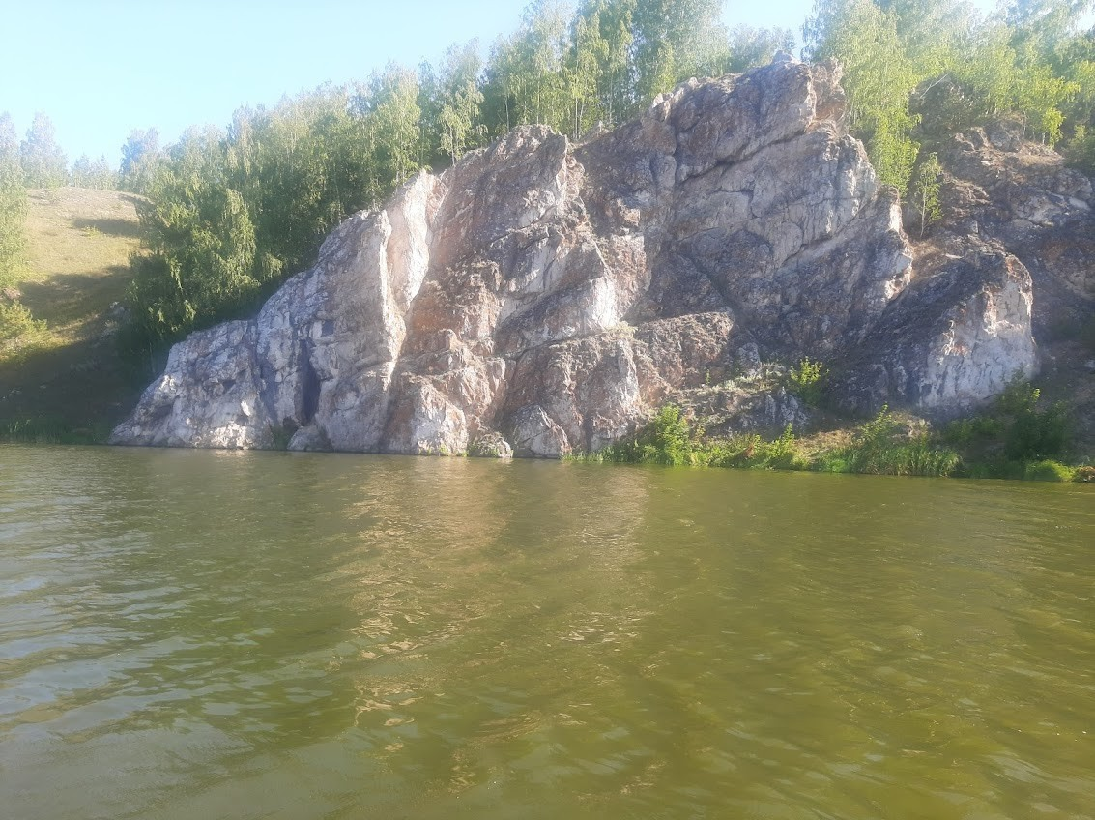
Мартюшева гряда — скальный массив из нескольких скал, расположенных вдоль левого берега Исети друг за другом.

Slide 8
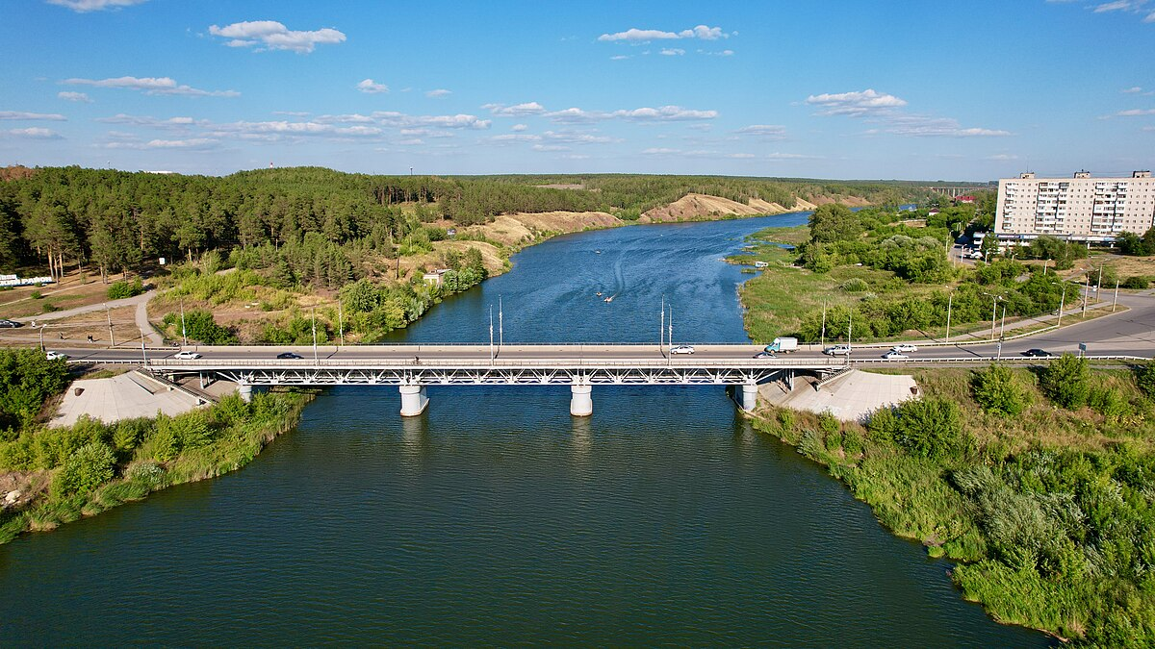
Байновский мост — изначально здесь была построена деревянная переправа от деревни Байнова в историческую часть города. В 1911–1912 годах под мост сделали каменные опоры.

Slide 9
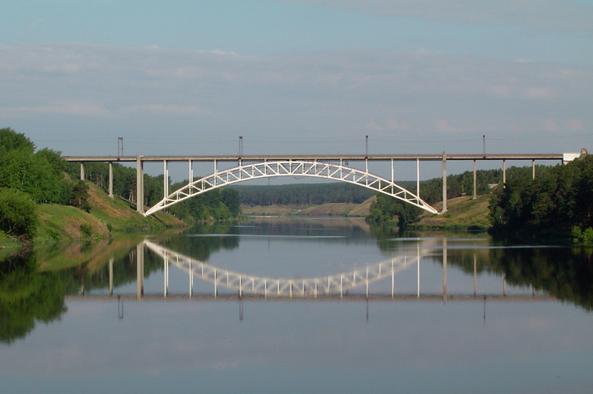
Одно арочный железнодорожный мост — занесён в книгу рекордов Гиннесса, построен в начале прошлого века.

Slide 10
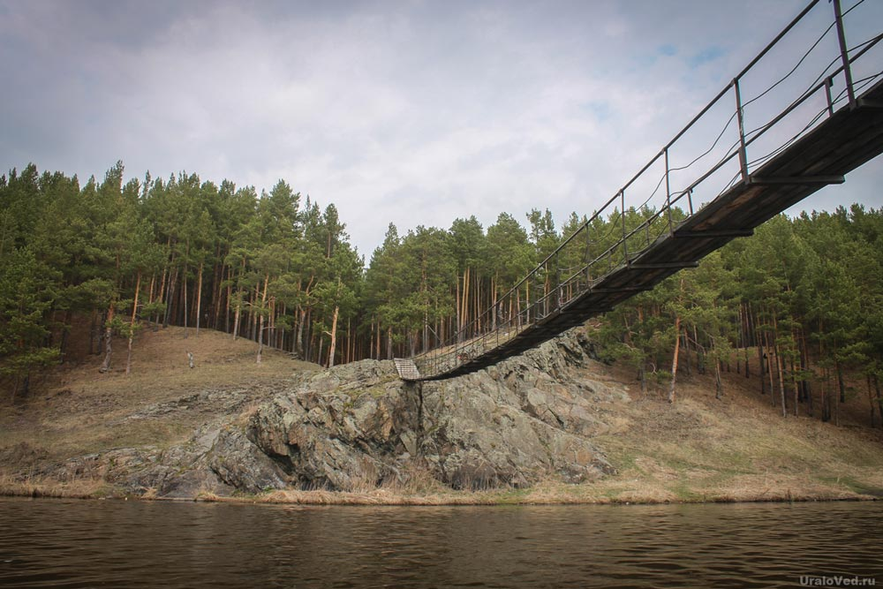
Подвесные мосты — на протяжении речного путешествия встречаются несколько уникальных подвесных мостов, как будто из далёкого прошлого, когда не было ни машин, ни дорог.

Slide 11
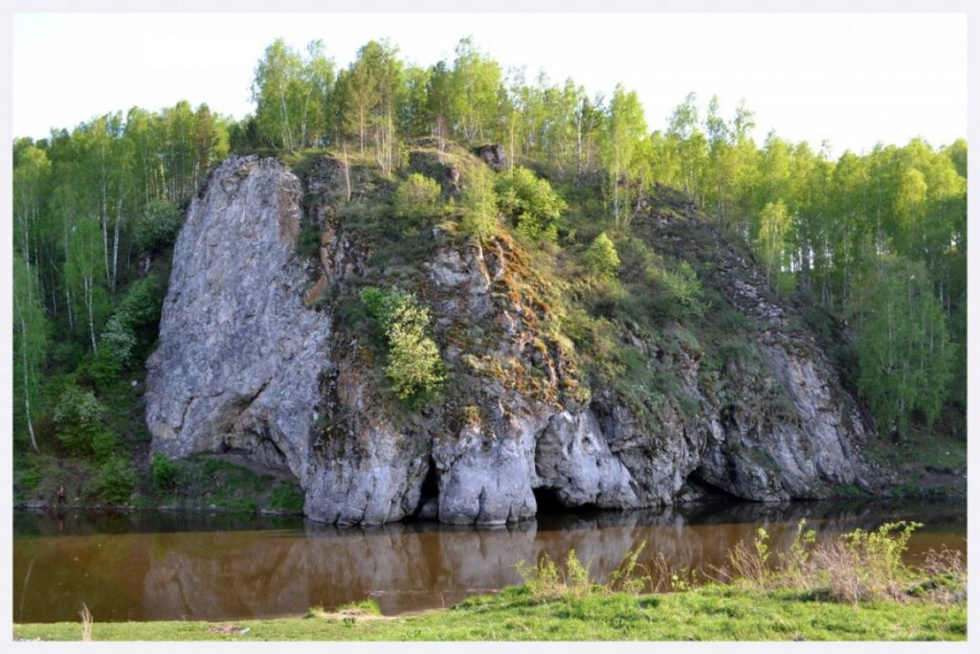
Скала «Мамонт». Находится на правом берегу реки Исеть, в районе карьеров за посёлком Ленинским. Скала выглядит как окаменевший мамонт без бивней.

Slide 12
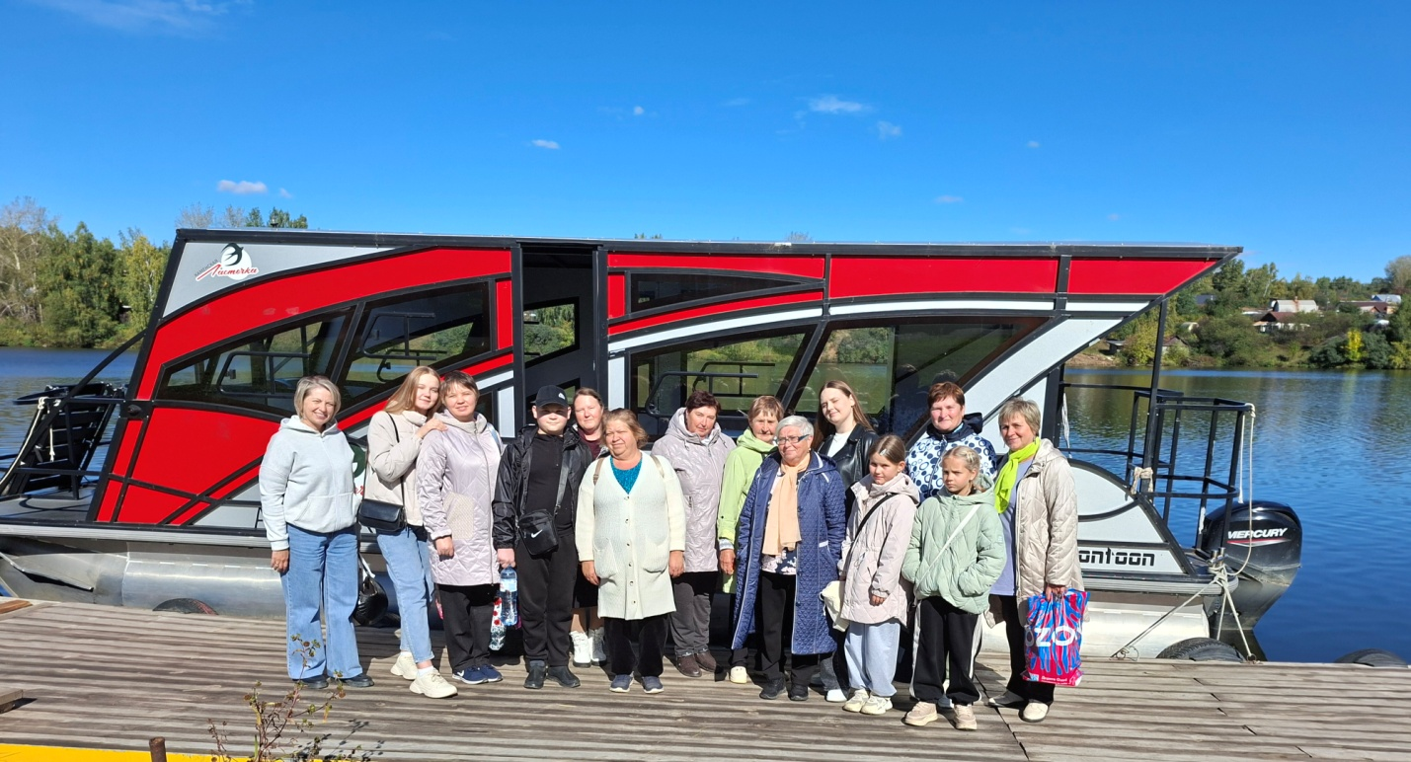
Кораблик двигался плавно, обеспечивая комфорт во время прогулки. Виды с воды просто завораживают — природа вокруг действительно живописна. Гид увлекательно рассказывал, и мы не только наслаждались пейзажами, но и узнавали что-то новое.
Участникам школы пожилого возраста очень понравилось.

Slide 13
Спасибо за внимание!

Slide 14


